Slide 1

Государственное бюджетное профессиональное образовательное учреждение Московской области
«Шатурский энергетический техникум»
Десять изобретений, определивших развитие человечества и технологический прогресс
подготовила Гущина Екатерина
студентка группы Р-1-Ш
научный руководитель: Ефимов С.Н.

Slide 2
Исторический контекст технологических прорывов
Изобретения от колеса до искусственного интеллекта — все великие изобретения создают фундаментально новые модели, системы взглядов, которые полностью меняют наш подход к решению задач, пониманию мира и нашему образу жизни. Эти прорывы вызывают настоящие цивилизационные сдвиги, безвозвратно меняя как уклад общества, так и вектор научного прогресса.

Slide 3

Остановка 1: Колесо (~3500 г. до н.э.) — преодоление трения и основа механики
Колесо появилось в Месопотамии около 3500 г. до н.э., заменив трудоёмкие способы перемещения. Новый принцип — вращательное движение — значительно снизил трение и ускорил транспорт.
Это изобретение дало толчок развитию сложных механизмов и машин, заложив фундамент инженерии и существенно расширив возможности хозяйства и торговли.

Slide 4

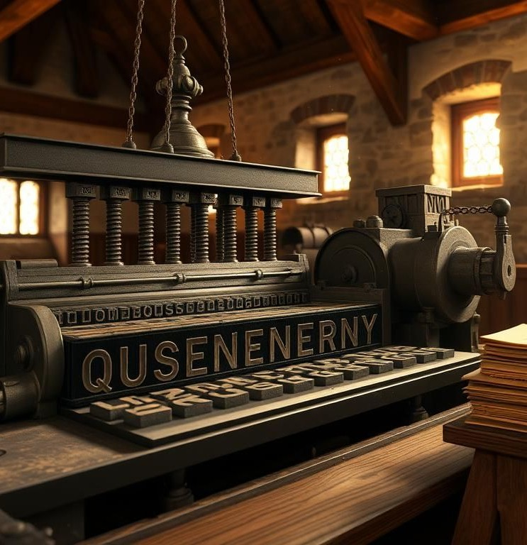
Остановка 2: Печатный станок (И. Гутенберг, XV век) — парадигма тиражного знания
Печатный станок Иоганна Гутенберга сделал возможным массовое производство книг, что резко снизило стоимость и расширило доступ к образованию.
Это изобретение способствовало культурным и религиозным преобразованиям, увеличению грамотности и ускоренному распространению научных идей в Европе.

Slide 5

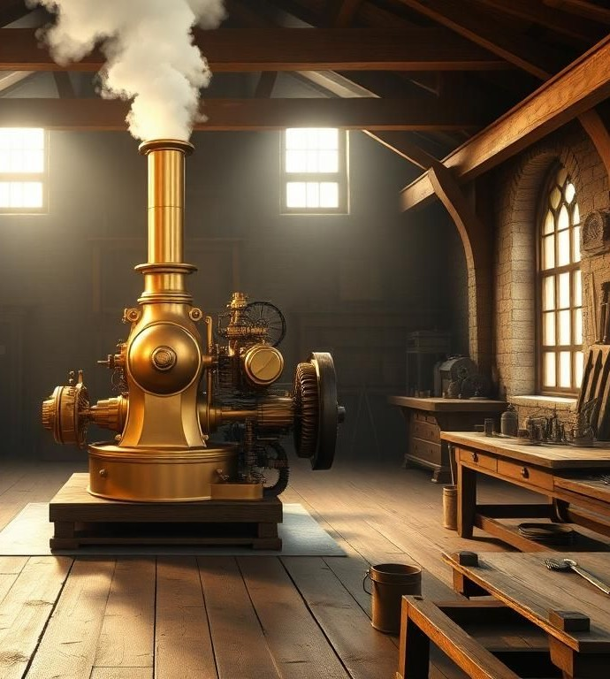
Остановка 3: Паровой двигатель (Дж. Уатт, XVIII век) — парадигма контролируемой энергии
Развитие технологии
В 1769 году Уатт модернизировал паровой двигатель, сделав его мощным источником энергии независимым от природных факторов. Это привело к масштабной механизации.
Влияние на общество
Паровой двигатель стал центром промышленной революции, увеличив производство, создав новые рабочие места и трансформировав экономическую структуру.

Slide 6

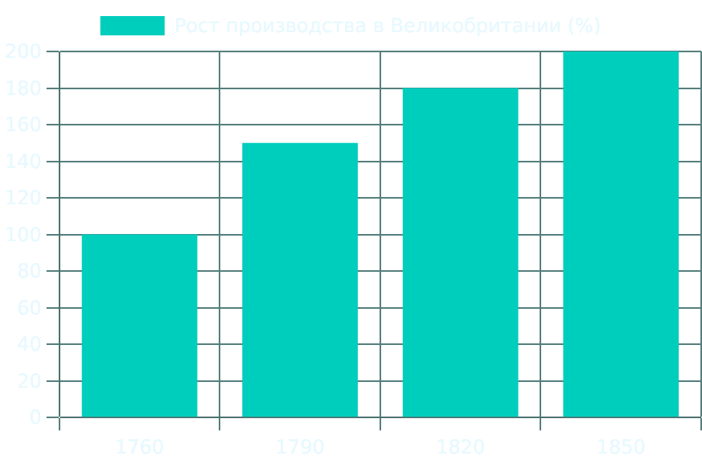
Рост промышленного производства после внедрения паровой машины
Вертикальный рост производства текстиля, металлов и транспорта демонстрирует индустриальный подъём в XIX веке.
Рост напрямую связан с переходом к энергоэффективным паровым технологиям и последующей урбанизацией общества.
Государственные архивы Великобритании, 1800–1850 гг.

Slide 7

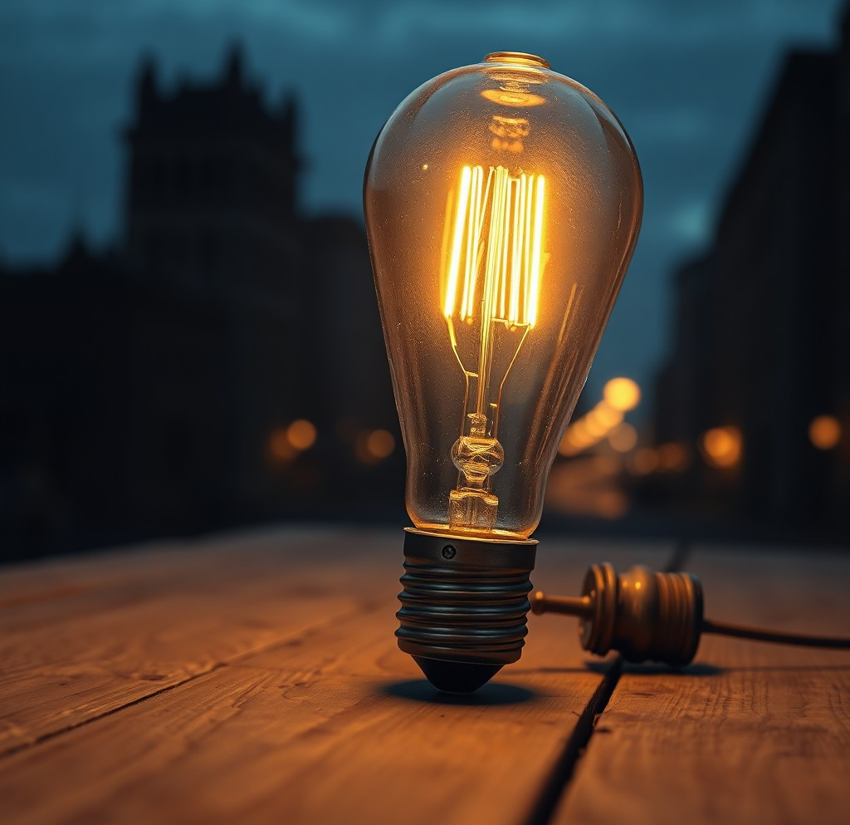
Остановка 4: Электрическая лампочка (Т. Эдисон, XIX век) — парадигма укрощенного света
Эдисон создал безопасный, надёжный источник света, заменивший опасные и неудобные масляные лампы. Электричество стало повседневной коммерческой услугой.
Это новшество позволило увеличить рабочие часы и развить ночные города, что способствовало экономическому росту и подорожанию инфраструктуры.

Slide 8
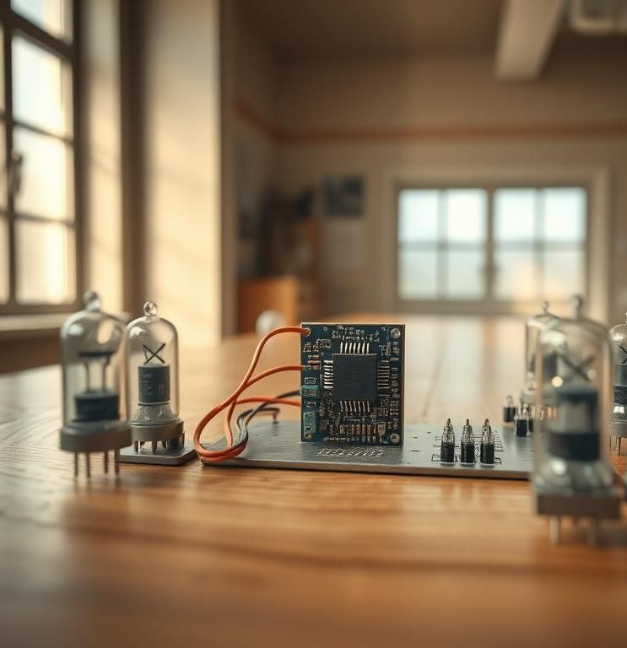
Остановка 5: Полупроводник и транзистор (1947 г.)
— парадигма миниатюризации мощности
Транзистор заменил громоздкие вакуумные лампы, обеспечив компактные, более надёжные электронные схемы с низким энергопотреблением.
Он положил начало цифровой революции, перевернув индустрию вычислительной техники, коммуникаций и созданием портативной электроники.

Slide 9

Остановка 6: Персональный компьютер (1970-80-е) — парадигма вычислений для каждого
Выпуск IBM PC в 1981 году обеспечил массовый доступ к вычислительным мощностям, ранее доступным только крупным организациям и правительству.
ПК изменил способы работы, обучения и творчества, создав базу для цифровой демократии и новых информационных технологий.

Slide 10

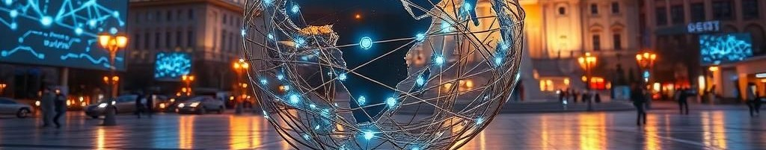
Остановка 7: Интернет и Всемирная паутина (1990-е)
— парадигма глобального мозга
Формирование единого информационного пространства
Изменения в обществе и экономике
Интернет и WWW объединили информацию в доступное всем глобальное гипермедиа-пространство, устранены многие барьеры во взаимодействии.
Это создало цифровую экономику, трансформировав коммуникацию, торговлю и культуру, а также стимулировало появление новых социальных форм сообществ.

Slide 11
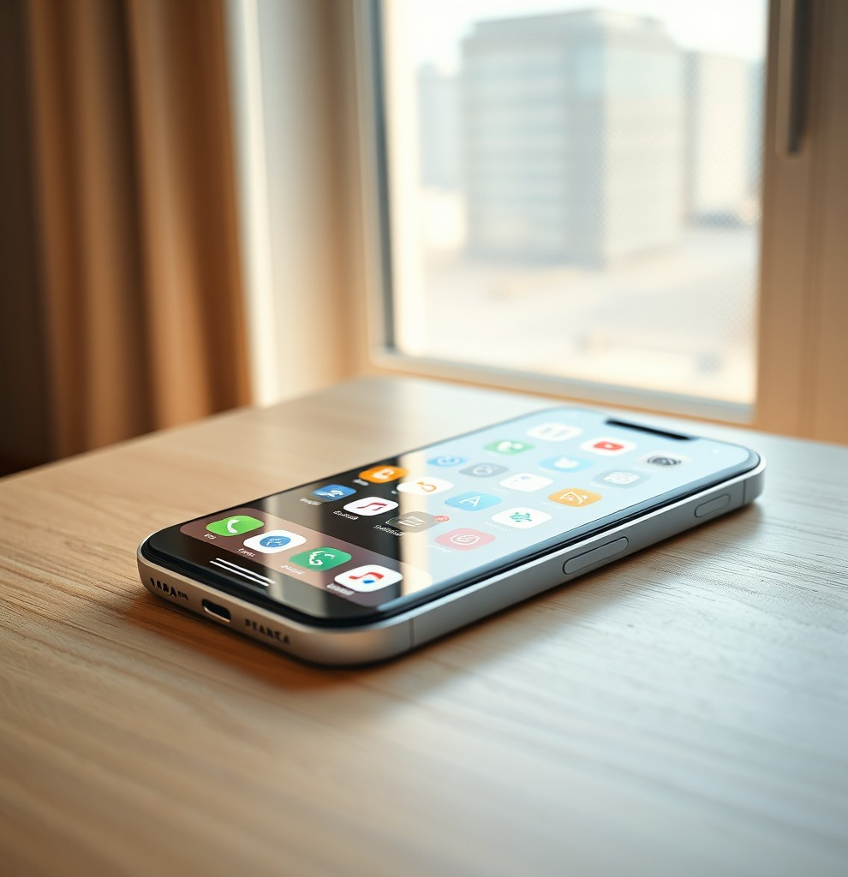
Остановка 8: Смартфон (2007 г., iPhone) — парадигма конвергенции в кармане
В 2007 году iPhone объединил несколько устройств — телефон, камеру, плеер и навигатор — в один компактный гаджет, открыв новую эпоху мобильных коммуникаций и развлечений.
К 2022 году смартфонами пользовались более 3,8 миллиарда человек, что радикально изменило общественные и культурные практики, превратив цифровое взаимодействие в ежедневную норму.

Slide 12

Остановка 9: Искусственный интеллект и глубокое обучение (2010-е) — парадигма машины, которая учится
Современный искусственный интеллект перестал ограничиваться жёсткими алгоритмами, перейдя к выявлению закономерностей в больших данных и принятию сложных решений в автономном режиме.
Технологии глубинного обучения активно применяются в медицине для диагностики, в финансах для анализа рисков и в промышленности для оптимизации процессов, существенно повышая эффективность.
Рост вычислительных мощностей и накопление больших данных обеспечили стремительное развитие ИИ, что вызывает новые социальные, этические и экономические вызовы для общества.

Slide 13

Остановка 10: CRISPR-Cas9 (генное редактирование) — парадигма программирования жизни
2015 год — первые успешные эксперименты на животных
Доказана работоспособность технологии в лечении наследственных заболеваний, что повысило интерес к клиническому применению геномного редактирования.
Настоящее время — развитие биоинженерии
Технология CRISPR расширяет возможности создания новых медицинских терапий и биотехнологических продуктов, при этом остаётся областью активного научного и общественного контроля.
2012 год — открытие CRISPR-Cas9
С изобретением метода стало возможным точное и эффективное редактирование генома, что открыло принципиально новые горизонты в биологии и медицине.
2018 год — этические и правовые дебаты Возникли острые дискуссии о
безопасности, этике и регулировании геномодифицированных организмов и потенциальном применении на людях.
13

Slide 14
Сравнительная характеристика ключевых технологических сдвигов
Изобретение | Год и место | Прорыв | До | После
Колесо | ~ 3500 г. до н.э., Месопотамия | Преодоление трения | Перемещение тяжело и медленно | Лёгкое и быстрое транспортирование
Печатный станок | 1440, Германия | Тиражное знание | Рукописные книги | Массовое распространение текстов
Паровой двигатель | 1769, Великобритания | Контролируемая энергия | Ручной и природный привод | Массовое производство и транспорт
Лампочка | 1879, США | Укрощение света | Свечи, керосиновые лампы | Безопасное электрическое освещение
Полупроводники | 1947, США | Миниатюризация электроники | Вакуумные лампы | Революция в вычислениях
Персональный компьютер | 1977, США | Компьютер для каждого | Гигантская , недоступная техника | Компактные, массовые, доступные для всех
Интернет | 1989,Европа (CERN,Швейцария) | Доступ к информации | Бумажные письма, телефон | Бесплатное общение без границ
Смартфон | 2007, США | Телефон в карманный ПК | Отдельным устройства | Связь, интернет, банк, навигация в одном
Искусственный интеллект | 2010 – по н.в., США, Китай | Нейросети, большие данные | Вычисление по жестким алгоритмам | Самообучение машин
Генное редактирование | 2012, Япония, США, Европа | Редактирование ДНК | Невозможность редактирования ДНК | Точное редактирование генов
Таблица демонстрирует основные параметры и последствия десяти изобретений, иллюстрируя эволюцию технологических парадигм и их влияние на общество и экономику.
Каждое изобретение преодолевало ограничения предыдущих технологий, стимулировало социально-экономический рост и формировало новые технологические парадигмы.
Исторические исследования, технические отчёты, аналитика.
14

Slide 15

Заключение: Будущее — следующий этап технологической эволюции
Технологические прорывы радикально изменили мир, открывая перспективы интеграции ИИ, биотехнологий и устойчивых решений для создания этичного и глобально сбалансированного будущего.

